Slide 1
Teknisk Student på CERN
Anja Våge Burtonwood
10.04.2025

Slide 2
Innhold
Intro
HL-LHC & LS3
FRAS
Min jobb/master
Hvorfor CERN?
Teknisk Student Stilling
Spørsmål
Anja Våge Burtonwood | Teknisk Student

Slide 3
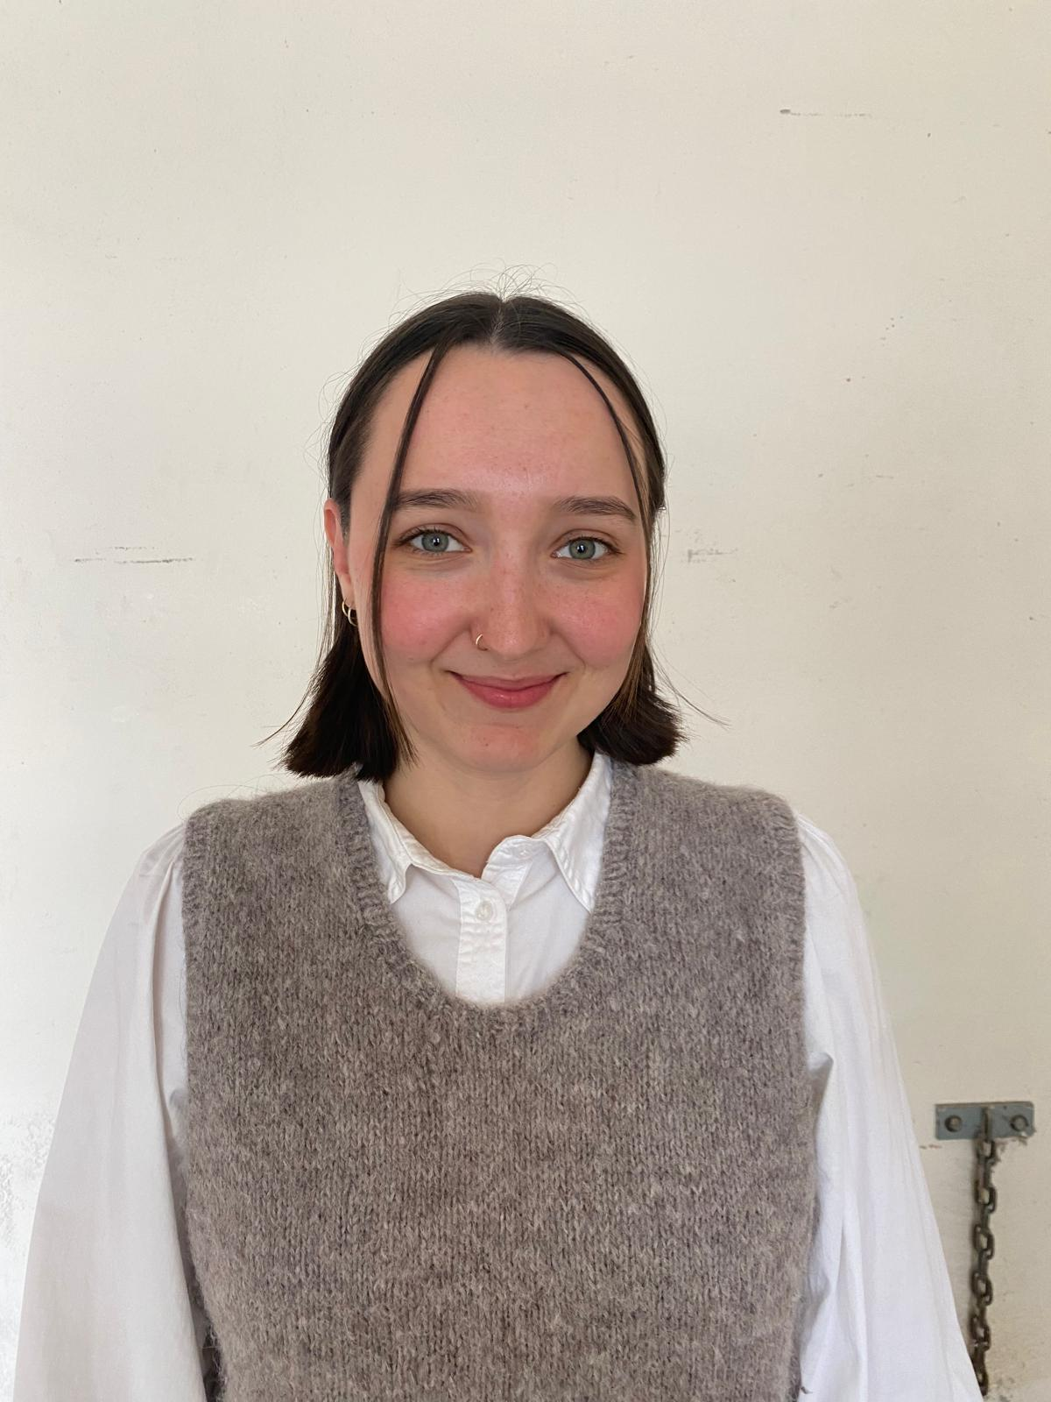
Litt om meg
24 år
5. klasse kybernetikk
  Navigasjon og fartøysstyring
Jobber som teknisk student og skriver master på CERN
  Siden 1. mars
Notes:
skriver master om noe annet – aka det er ikke et must med relevant spesialisering på studiet

Slide 4
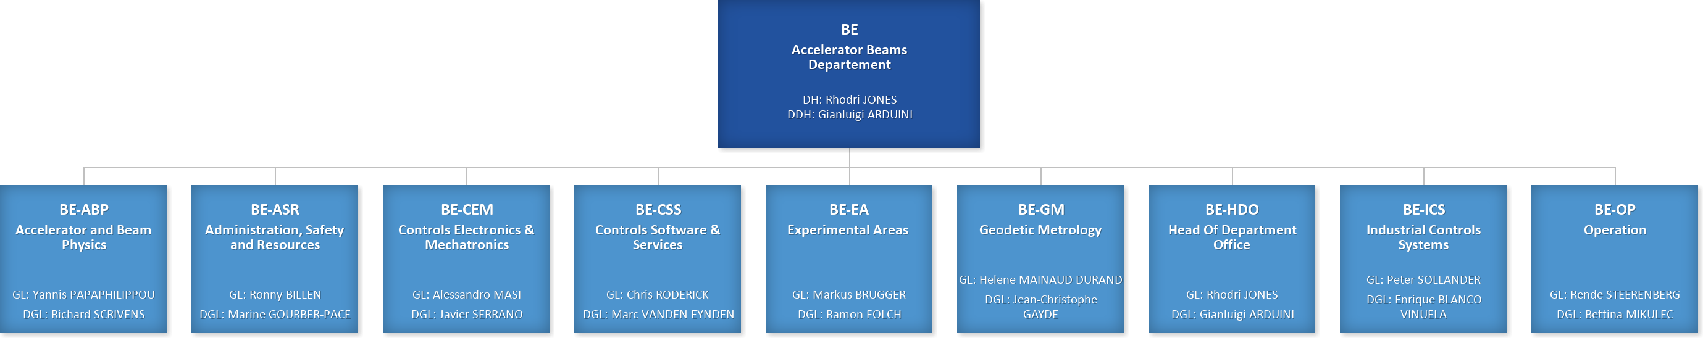
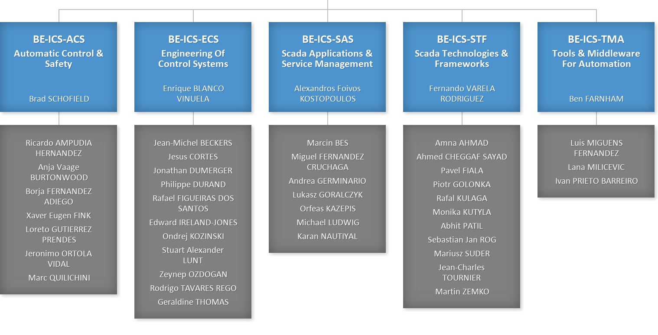
Department
Group
Section
Anja Våge Burtonwood | Teknisk Student

Slide 5
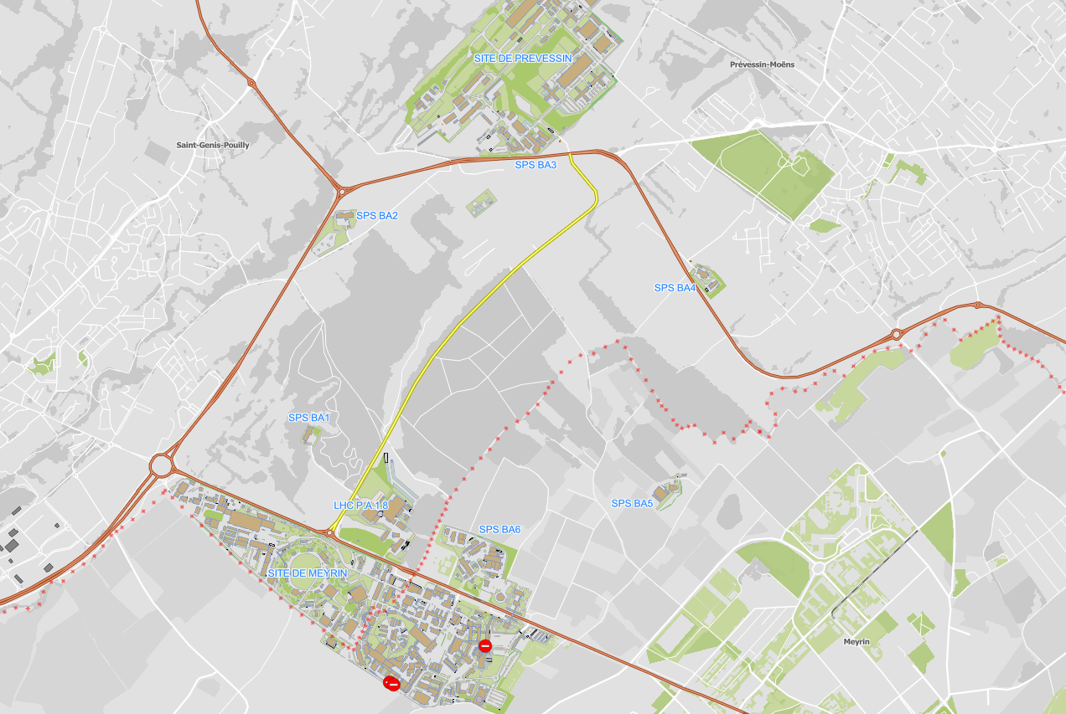





Prévessin Site
Notes:
Sykkel eller Shuttle fra main site
40 min til jobb

Slide 6

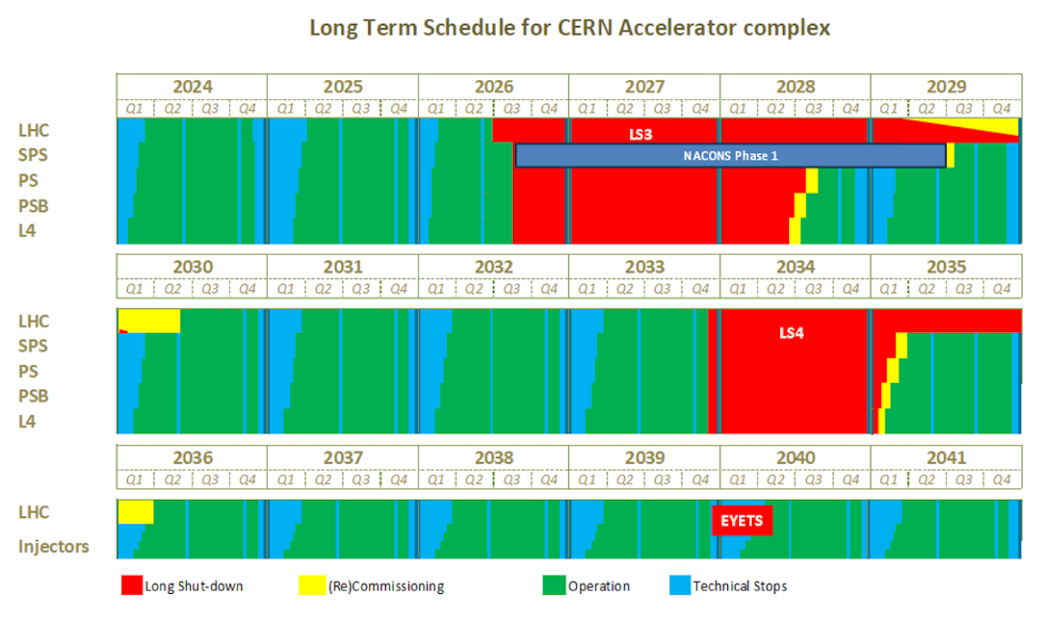

HL-LHC & LS3
High-Luminosity LHC
  Oppgradering
  Luminosity:
  “Ability to produce required number of interactions”
Long Shutdown 3
  2026 – 2029
  Bytte ut både HW og SW
  Utvikling av nye systemer gjøres allerede nå
Notes:
dR/dt = no. of events per second, sigma = cross section.
Physics results tied to amount of data

Slide 7
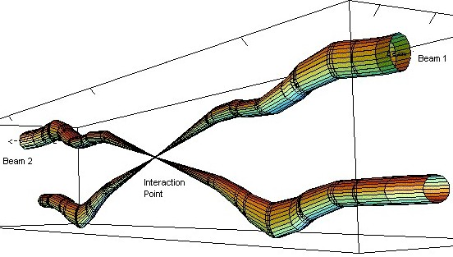
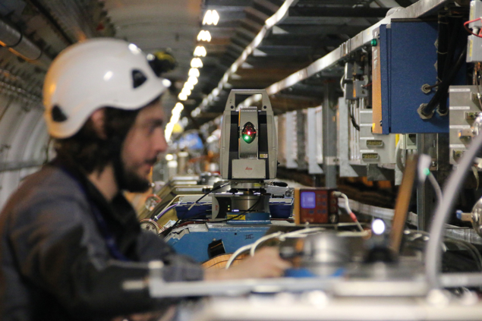
Full Remote Alignment System (FRAS)
Implementeres under LS3
Magnet alignment viktig for å bedre ytelsen til LHC
  Bedre alignment = flere kollisjoner og mer konsentrert partikkelstråle
Nå: manuelt
Etter FRAS: gjøres (nesten) helt remote

Slide 8
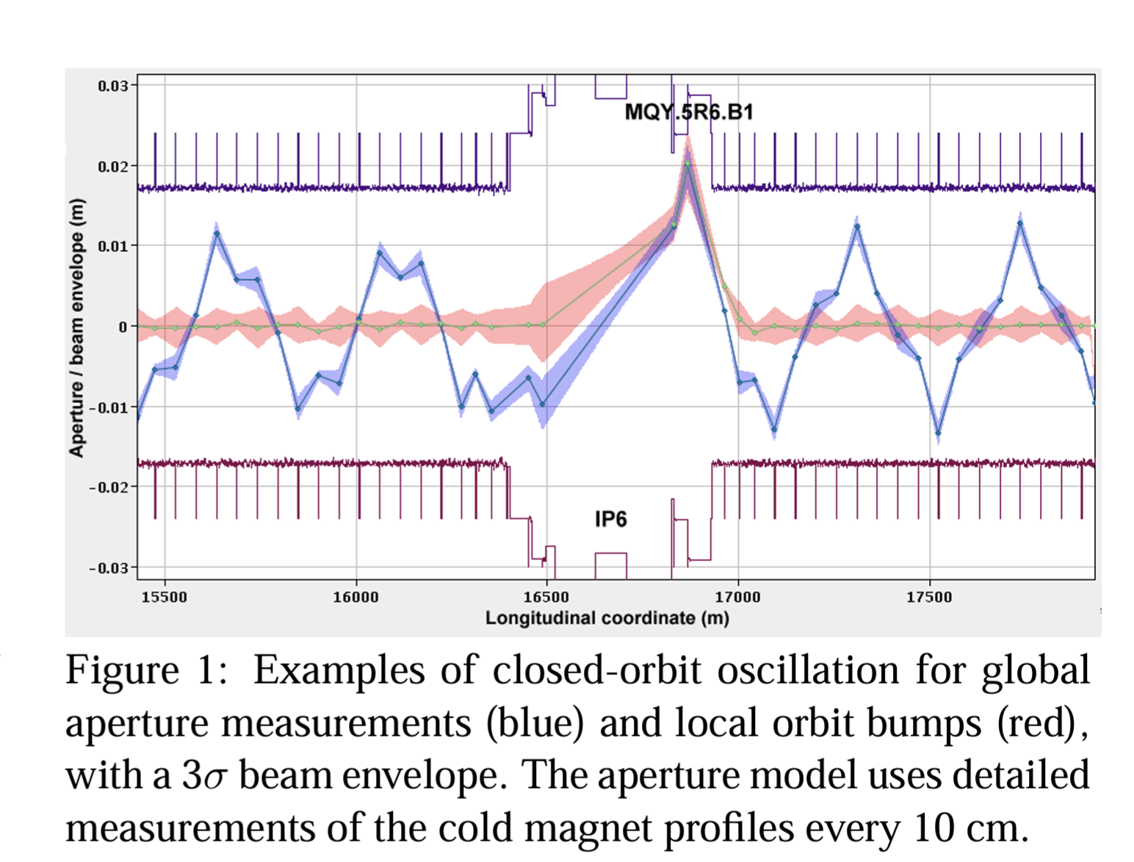
Fordeler med FRAS
Lavere strålingsdose for surveyors
  Vanligvis inn i tunnelen ved årlig stenging og LS
Aperture gain
  “The aperture is defined by the maximum transverse amplitude that a particle can reach while performing its oscillations before it gets lost.”
Økt akseleratorytelse
  Luminosity

Slide 9
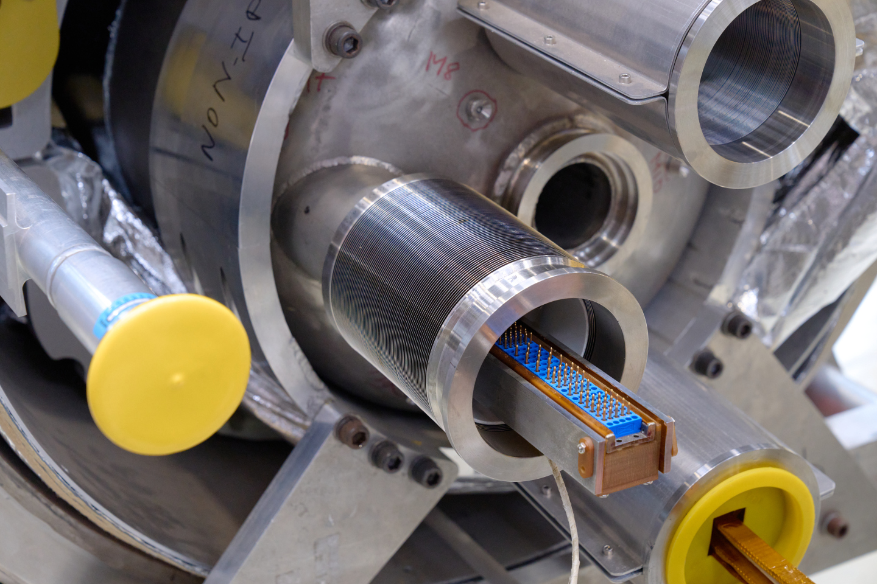
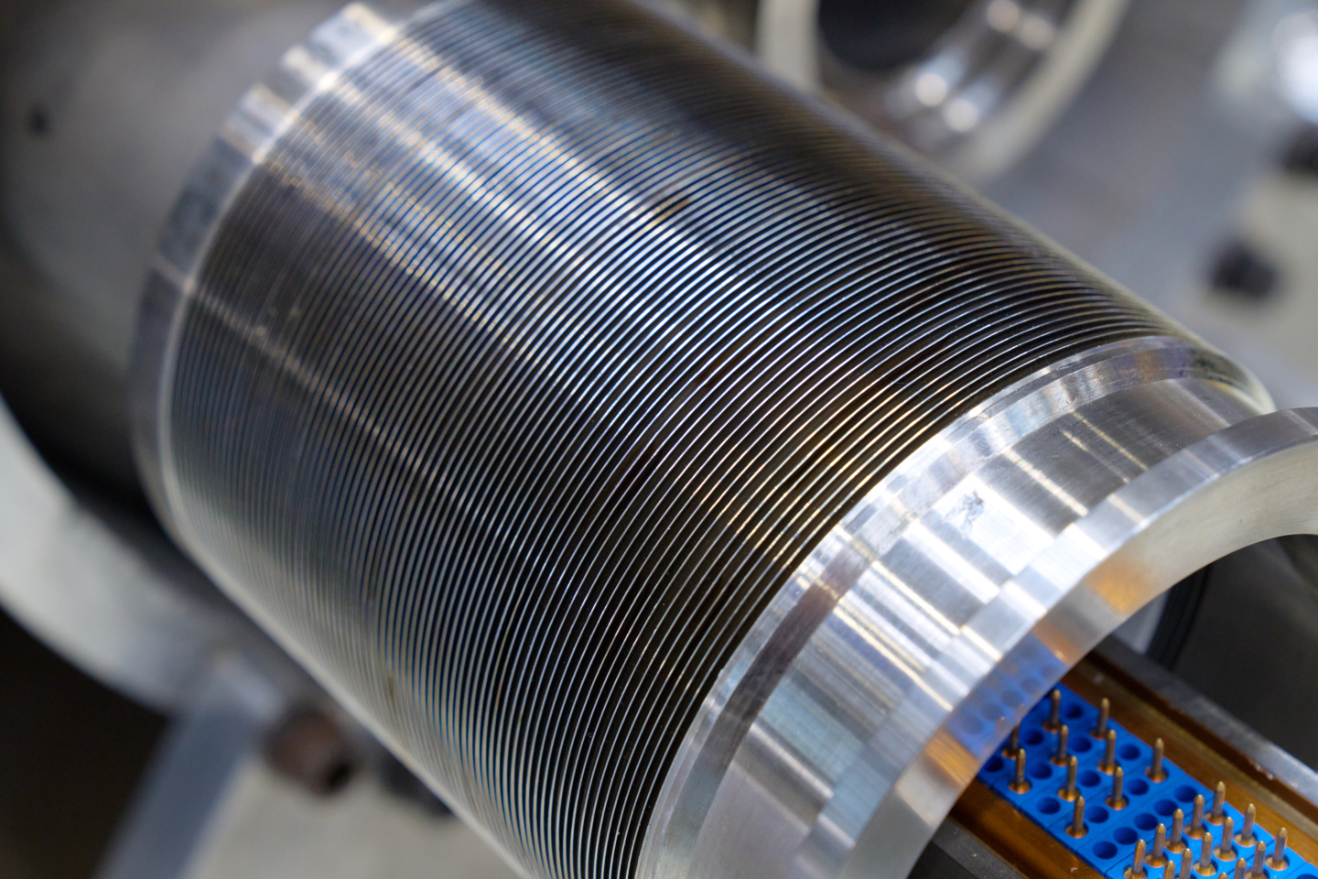
Bellows
Koblinger mellom magneter som gir fleksibilitet
  Kompresjon og utstrekning
Veldig sensitive til rotasjon
  Rotasjon maks 1 milliradian
  Sikkerhetskritisk
Notes:
With remote alignment

Slide 10
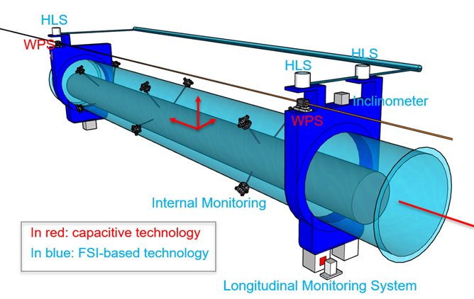
Min jobb på CERN
Nå: Jobbe med ingeniørverktøy til FRAS-systemet
Masteroppgave (mai – nov.) :
  Simulere sensorverdier for å validere konfigurasjon og sikkerhetssystemer, og generere test-cases.
    Lage Python simulator
    Koordinat-transformasjoner (ModSim)
    Generell forståelse av sensorene og systemet
Notes:
Automatiserer prosesser tilhørende FRAS:
Lager konfigurasjonsfiler vha python
Modifiserer eksisterende verktøy for å fungere i pipelines
Master:
Forward kinematic simulation
Gitt sensorverdier i nominell posisjon, hvilke sensorverdier får vi hvis vi roterer systemet X mengde

Slide 11
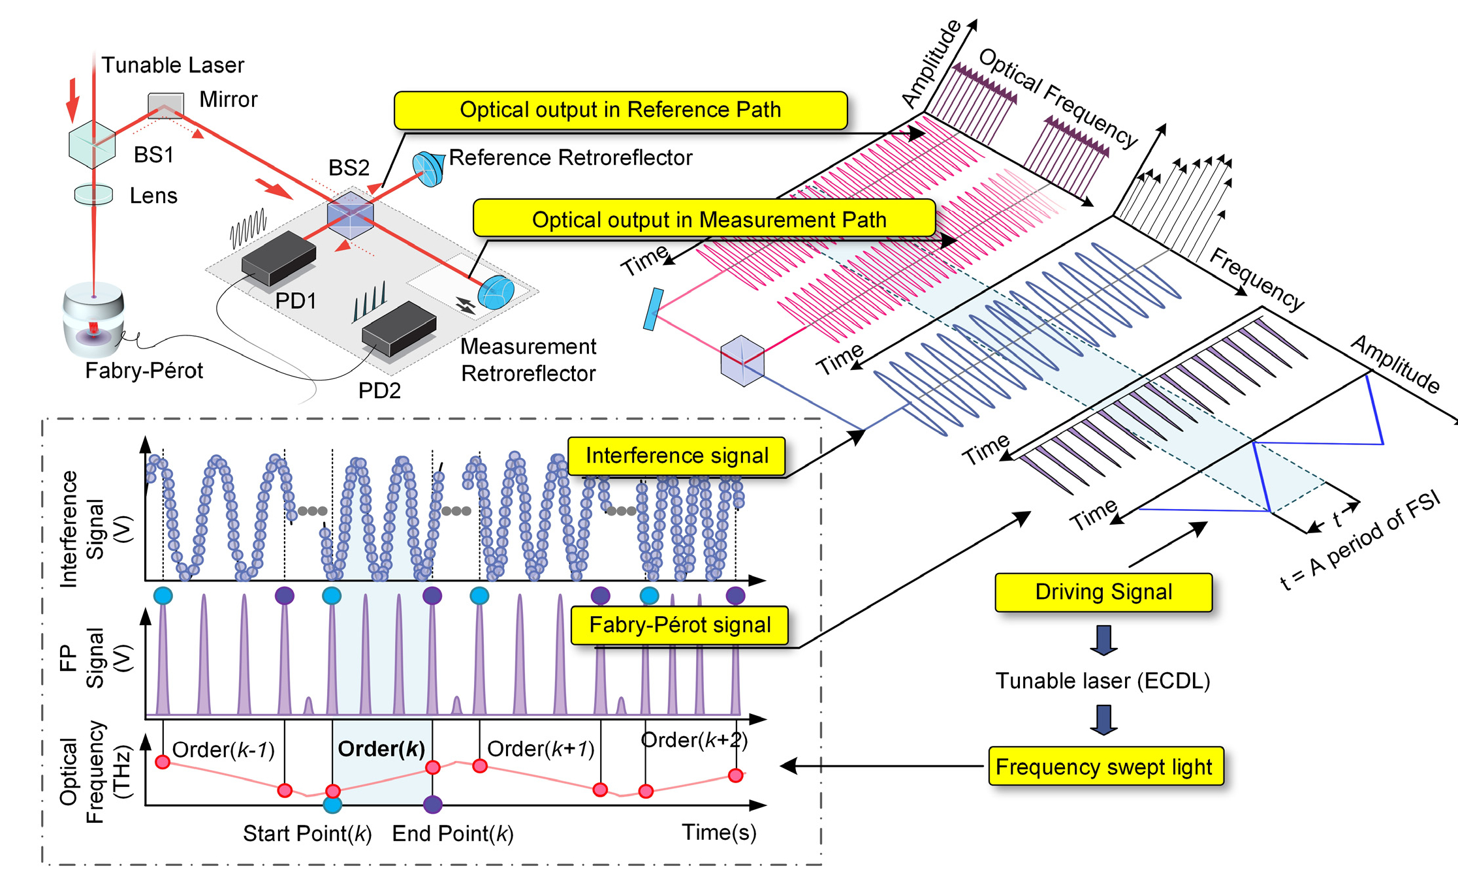
Frequency Scanning Interferometry (FSI)
Ny måleteknikk som kun brukes på CERN
Basert på interferometri
Absolutt måling av distanse
  Trenger ikke kalibrering – direkte sammenheng mellom avlest spekter og distanse
Finner distanse ved å telle antall striper i interferensmønsteret
  (+ litt andre ting)
Notes:
Absolutt måling = uten behov for sammenligning med en referanse eller kalibrering

Slide 12
Technical Student Position
Generelt
  3 søknadsrunder i året
  4-12 måneder (+ evt. utvidelse)
  Vanlig å ta fri fra studiet
  Kan også skrive prosjekt/master (evt. ta fag remote)
  Månedlig stipend
Søknadsprosess:
  1. Sende inn CV, søknad, og referansebrev
  2. Asynkront digitalt intervju
  3. Stillingsansvarlige kontakter deg
  4. Intervju(er)

Slide 13
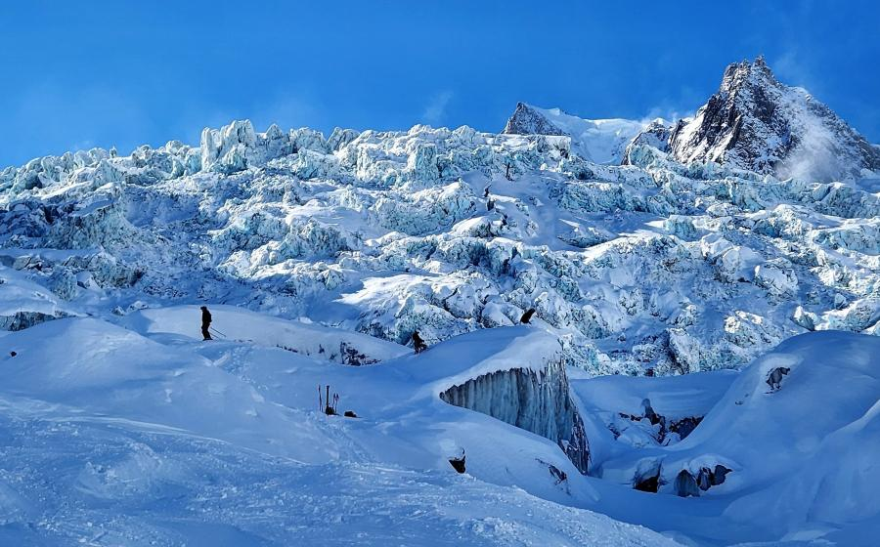
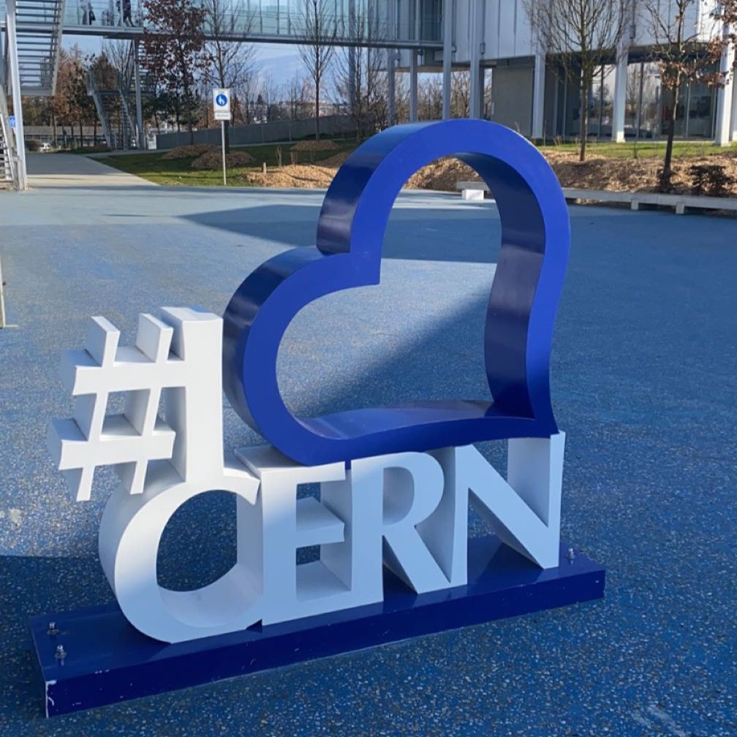
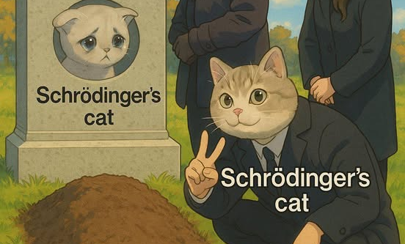
Hvorfor CERN?
Meningsfullt arbeid
Ser bra ut på CVen
Internasjonalt miljø
Geografi
  Ski, fjell
  Bra togforbindelser
God kompensasjon
Møte masse nye folk!

Slide 14
Spørsmål?
aburtonw@cern.ch
anjavb@stud.ntnu.no

